Slide 1
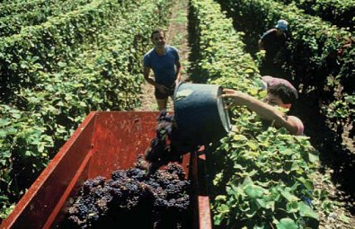
Οι τομείς παραγωγής της ευρωπαϊκής οικονομίας
Η παραγωγή κάθε χώρας διακρίνεται σε τρεις τομείς:
1. Στον πρωτογενή τομέα
2. Στον δευτερογενή τομέα
3. Στον τριτογενή τομέα

Slide 2
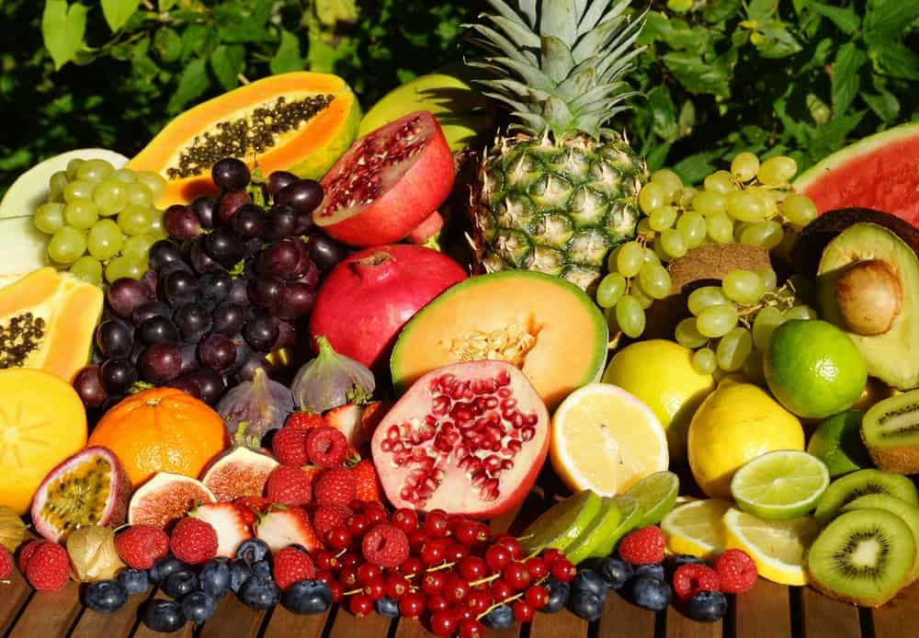
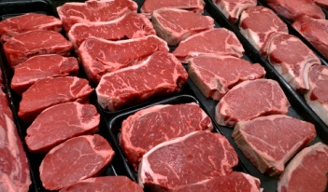
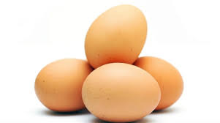
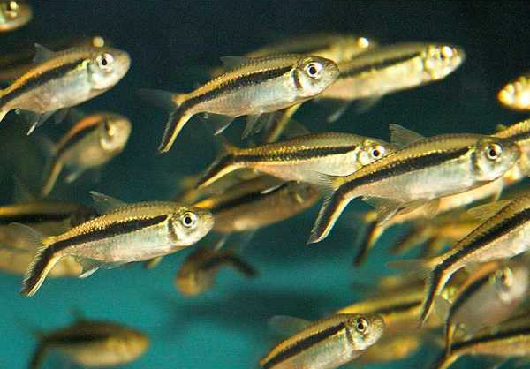
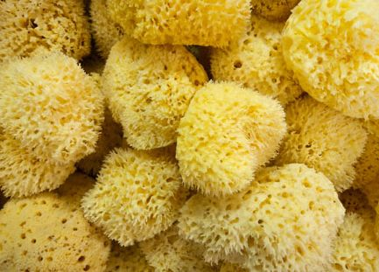
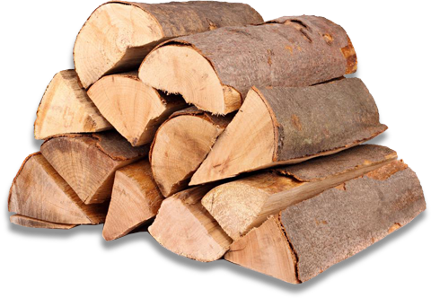
1.Πρωτογενής τομέας Αφορά την παραλαβή αγαθών απευθείας από τη φύση όπως είναι:
η γεωργία (φρούτα, καπνός, σιτηρά, λαχανικά)
η κτηνοτροφία (κρέας, μαλλί, αυγά, μετάξι)
η αλιεία (ψάρια, σφουγγάρια, φύκια, όστρακα)
και η δασοκομία (ξύλα, μέλι, βότανα, φυτά)

Slide 3
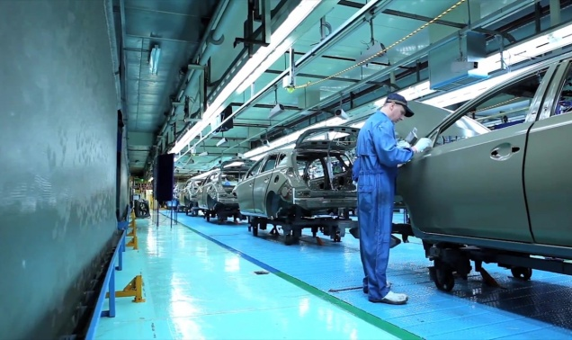
2.Δευτερογενής τομέας Αφορά την παραγωγή αγαθών τα οποία προέρχονται από τη μεταποίηση προϊόντων του πρωτογενούς τομέα όπως π.χ.:
το καθαρό μέταλλο που παίρνουμε από μετάλλευμα,
το τυρί ή το γιαούρτι που φτιάχνουμε από το γάλα,
τα παπούτσια που κατασκευάζουμε από το δέρμα ζώων κ.ά.
Στον δευτερογενή τομέα εντάσσονται η βιοτεχνία, η βιομηχανία και οι κατασκευές.

Slide 4
3.Τριτογενής τομέας δε συνδέεται με την παραγωγή υλικών αγαθών ή προϊόντων, αλλά αφορά την εξυπηρέτηση αναγκών του ανθρώπου όπως:
Σ' αυτόν τον τομέα εντάσσονται
το εμπόριο,
οι μεταφορές,
οι επικοινωνίες,
οι τραπεζικές συναλλαγές,
ο τουρισμός,
καθώς και η κρατική μέριμνα(υγεία, εκπαίδευση).

